Slide 1
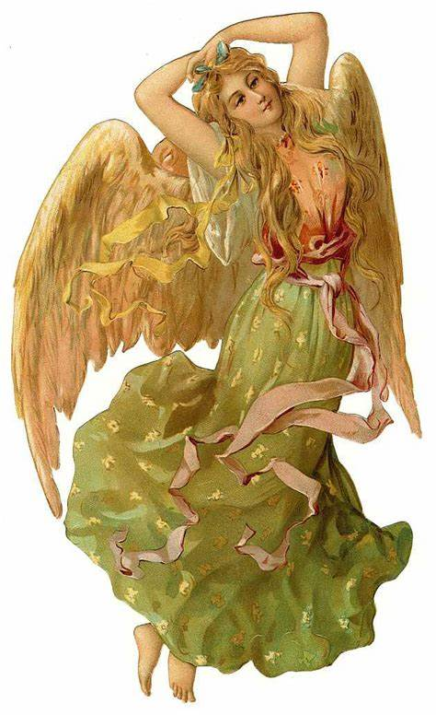
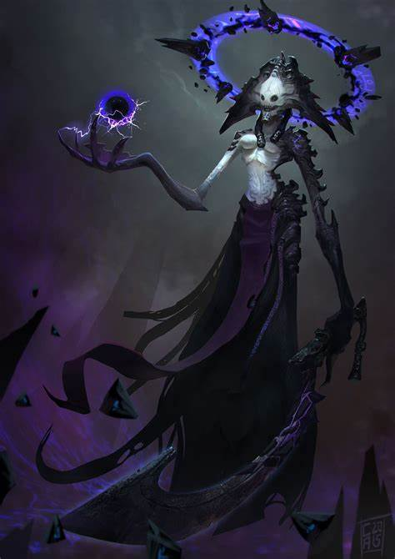

選ぶのは
平等か 公平か
割
り
勘
奢
り
金額：
人数：
一人当たり：

